Slide 2

REPÚBLICA DE MOÇAMBIQUE
Cidade de Maputo
Conselho dos Serviços de Representação do Estado
Serviço de Saúde
Direcção Distrital KaMavota
Tema: “Prevenção e Controle de Doenças”
Cobertura, Integração dos serviços e resposta as prioridades do Distrito
Maputo, Outubro de 2026

Slide 3
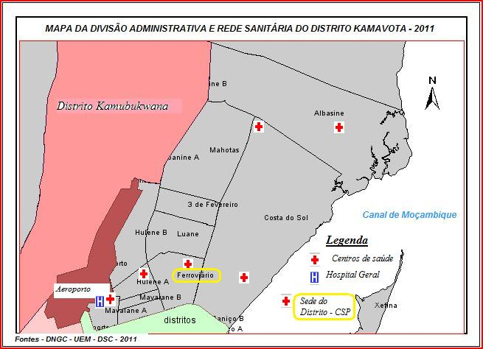
Perfil do Distrito
População: 345.673 Habitantes
Limites:
Norte: Distrito Municipal de Marracuene,
Sul: Aeroporto Internacional de Maputo e Distrito Municipal KaMubukwane,
Este: Distrito Municipal KaMaxaquene
Oeste: Baia de Maputo
Rede Sanitaria:
    C s 1 de Junho
    Cs Albazine
    CS Mavalane
    Cs Pescadores
    Cs Hulene
    Cs Romao
    HGM

Slide 4
Conteúdos da apresentação
Perfil do Distrito
Recursos Humanos
Actividades Densenvolvidas para Prevenção e controle de doenças
Prioridades do distrito
Desafios
Prespectivas
Evidências

Slide 5
Recursos Humanos
Distrito | Funcionarios
 | Sexo
 | M | F
Medicos | 1 | 3
Medicos Dentistas | 0 | 3
Tec. Sup. Saude N1 | 3 | 25
Médios | 10 | 73
Basicos | 0 | 2
Aux.tec saude | 0 | 0
Total do R.Especial | 14 | 104
Outros R. Geral | 16 | 70
Total | 44 | 280

Slide 6
Contextualização
Prevenção e controle de doenças e um conjunto de acções multisectoriais com vista a prestação de cuidados seguros ao paciente, comunidade, para diminuir incidência de doença e factores de risco.

Slide 7
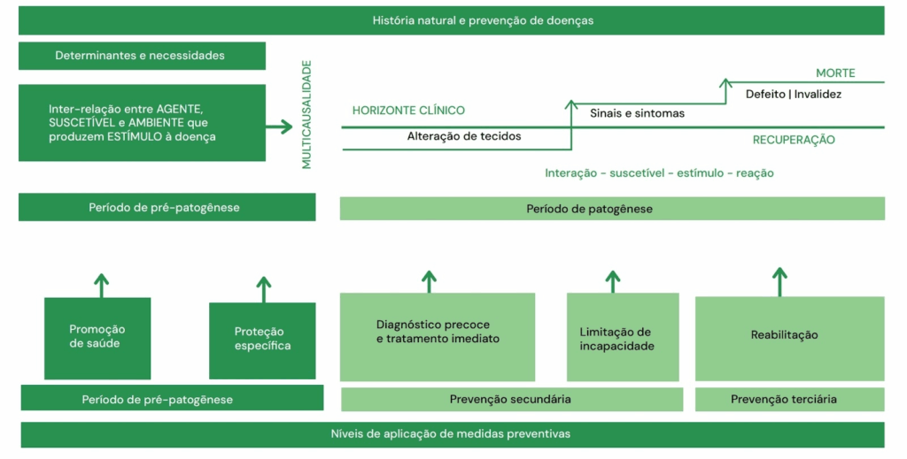
História Natural da Doença, Leavell e Clark em 1976

Slide 8
Actividades densevolvidas por programa no ambito da Prevenção e Controle de doenças

Slide 9
Taxa de Reportagem de B.E.S
Janeiro - Junho 2026
KaMavota | BES - Boletim Epidemiologico Semanal Esperado | BES - Boletim Epidemiologico Semanal Reportado | BES -Boletim Epidemiologico Semanal - taxa de reportagem
CS 1 de Junho | 26 | 26 | 100%
CS Albazine | 26 | 26 | 100%
CS Hulene | 26 | 26 | 100%
CS Pescadores | 26 | 26 | 100%
CS Mavalane | 26 | 26 | 100%
CS Rom茫o | 26 | 26 | 100%
HG Mavalane | 26 | 25 | 96.2%
Fonte Sisma

Slide 10
BES 2026
Fonte Sisma

Slide 11
Prevenção e controle de doenças (SMI - Malària)
Unidades Sanitárias | Total de 1ºs Consultas | Total de 1ºs Consultas | 4ª Dose de TIP |  | % de Cobertura Meta 83% | Evolução
 | 2025 | 2026 | 2025 | 2026
Cs 1 de Junho | 1855 | 1626 | 1068 | 1260 | 77% | 18%
Cs Albazine | 1187 | 1346 | 963 | 961 | 71% | 0%
Cs Mavalane | 1672 | 1567 | 755 | 972 | 62% | 29%
Cs Pescadores | 683 | 748 | 609 | 643 | 86% | 6%
Cs Romao | 915 | 990 | 721 | 688 | 69% | -5%
Cs Hulene | 0 | 0 | 0 | 0 | 0% | 0%
KaMavota | 6333 | 6292 | 4116 | 4524 | 72% | 10%
Fonte Sisma

Slide 12
Sesp
Distrito | Palestras Realizadas
 | U.S | Comunidade | Mercados | Escolas | Total
CS 1 de Junho | 2143 | 191 | 48 | 97 | 2479
CS Mavalane | 1191 | 162 | 34 | 49 | 1439
C S Hulene | 963 | 206 | 44 | 54 | 1264
CS 3 de Fevereiro | 789 | 67 | 22 | 27 | 905
CS Romão | 1241 | 84 | 38 | 40 | 1403
CS Pescadores | 2033 | 93 | 46 | 49 | 2221
CS Albazine | 1658 | 153 | 41 | 92 | 1944
KaMavota - 2025 | 8772 | 796 | 337 | 390 | 10295
KaMavota- 2026 | 9226 | 956 | 273 | 408 | 11655
Evol. % | 5 | 17 | -23 | 4 | 12

Slide 13
Prevenção e controle de doenças (SMI - Malária)
Unidades Sanitárias | Total de 1ºs Consultas | Total de 1ºs Consultas | 2ª Dose de TIP |  | % de Cobertura Meta 83% | Evolução
 | 2025 | 2026 | 2025 | 2026
Cs 1 de Junho | 1855 | 1626 | 1398 | 1574 | 97% | -12%
Cs Albazine | 1187 | 1346 | 1017 | 1021 | 76% | 13%
Cs Mavalane | 1672 | 1567 | 1035 | 1149 | 73% | -6%
Cs Pescadores | 683 | 748 | 655 | 692 | 93% | 10%
Cs Romao | 915 | 990 | 693 | 757 | 76% | -1%
Cs Hulene | 0 | 0 | 0 | 0 | 0 | 0
KaMavota | 6333 | 6292 | 4798 | 5193 | 83% | -1%
Fonte Sisma

Slide 14
Prevenção e controle de doenças (SMI - Malária)
Unidades Sanitárias | Total de 1ºs Consultas | Total de 1ºs Consultas | Redes Distribuídas | Redes Distribuidas | % de Cobertura
 | 2025 | 2026 | 2025 | 2026 | Meta 95%
C.S 1 de Junho | 1661 | 1845 | 1661 | 1845 | 100%
C.S Albazine | 1294 | 1348 | 1294 | 1348 | 100%
C.S Romão | 883 | 985 | 883 | 985 | 100%
C.S Pescadores | 718 | 747 | 718 | 747 | 100%
C.S Hulene | 0 | 0 | 0 | 0 | 0
C.S Mavalane | 1722 | 1797 | 1722 | 1797 | 100%
KaMavota | 6299 | 12796 | 6299 | 6755 | 100%
Fonte Sisma

Slide 15
CACUM
 | 1ªs Consultas |  | Meta | I.C | Ev
 | 2025 | 2026
Cs 1 de Junho | 478 | 315 | 3359 | 9% | -34%
Cs Albazine | 440 | 349 | 4582 | 8% | -21%
Cs Mavalane | 418 | 339 | 3799 | 9% | -19%
Cs Pescadores | 301 | 286 | 1598 | 18% | -5%
Cs Romao | 155 | 77 | 1205 | 6% | -50%
Cs Hulene | 0 | 0 | 0 | 0 | 0
KaMavota | 1792 | 1310 | 14544 | 9% | -27%
Fonte Sisma

Slide 16
Vacina contra HPV
Fonte Sisma

Slide 17
Crianças Completamente Vacinadas
Unidades Sanitárias | 2025 |  |  | 2026 |  |  | Evolução
 | GA | Realizado | I.C (%) | GA | Realizado | I.C (%)
Cs 1 de Junho | 1.772 | 986 | 56% | 1405 | 966 | 69% | -2%
Cs Albazine | 1.524 | 819 | 54% | 887 | 870 | 98% | 6%
Cs Mavalane | 204 | 19 | 9% | 1109 | 19 | 1.71 | 0%
Cs Pescadores | 773 | 316 | 41% | 887 | 426 | 48% | 35%
Cs Romao | 735 | 341 | 46% | 813 | 320 | 20% | -6%
Cs Hulene | 1104 | 445 | 40% | 1627 | 796 | 49% | 79%
KaMavota | 6112 | 2926 | 48% | 7395 | 3397 | 46% | 16%
Fonte Sisma

Slide 18
Consulta Criança Sadia
Fonte Sisma

Slide 19
Rastreio e Presuntivos TB
Fonte Sisma

Slide 20
Prep 1º Semestre 2026
KaMavota | 10 a14 | 15 a 24 | Mais 25 | Gravida | Lactante | AJM | Outros
Novos Inicios em Prep pela 1 vez | 0 | 188 | 442 | 212 | 4 | 117 | 164
Utentes que Continua em | 0 | 19 | 186 | 22 | 0 | 11 | 74
Total | 0 | 207 | 628 | 234 | 4 | 128 | 238
Fonte Sisma

Slide 21
H.T.A
HTA
US | 2025 |  | 2026
 | casos | obitos | casos | obitos | EV%
Cs 1 de Junho | 213 | 0 | 615 | 0 | 65%
Cs Albazine | 342 | 0 | 791 | 0 | 57%
Cs Mavalane | 136 | 0 | 348 | 0 | 61%
Cs Pescadores | 121 | 0 | 230 | 0 | 47%
Cs Romao | 0 | 0 | 148 | 0 | 0
Cs Hulene | 197 | 0 | 454 | 0 | 56%
HGM | 8148 | 0 | 1175 | 0 | ₋85%
KaMavota | 9157 | 0 | 3761 | 0 | -143%
Fonte Sisma

Slide 22
ATS
  Supervisão e apoio técnico nas Unidades Sanitárias e nas comunidades, com a participação do representante da Direcção de Saúde da Cidade de Maputo, com apoio do parceiro ADPP;
  Realização de 5 brigadas móveis nos centros de acomodação: 12 de Outubro, Mariazinha, Chiango e 3 de Fevereiro;
  Realização de 5 brigadas móveis nos centros de acomodação: 12 de Outubro, Mariazinha, Chiango e 3 de Fevereiro;

Slide 23
ATS
  Realização de 6 supervisões ao nível distrital nas Unidades Sanitárias de Mavalane, Romão, 1.º de Junho e Albazine;
  Realização de 20 feiras de saúde ao nível do distrito;
  Realização de 40 palestras nas comunidades;
  Realização de 4 formações em serviço;

Slide 24
Prioridades do Distrito
Aumento de partos instituicionais ao nivel do distrito, principalmente no Centro de Saude de Albazine;
Capacitacao e envolvimento das estruturas de base comunitária e religiosa em materias de DNT e Infectocontagiosas;
Reforcar a integracao de accoes de prevenção em outras areas como Nutricao, PAV, ATS,...
Intensificar o rastreio de Cancro do Colo uterino e da mama
Realizacao de brigadas móveis Integradas para a
Divulgação de mensagens chaves para a importancia de Prep, DNTs

Slide 25
Desafio
Dificuldade em aceder as Maternidades;
Falta de material medico- cirurgico( Esfignomanometros, luvas,glucometros, ruptura persistentes de reagentes no laboratorio,...);
Insuficiencia de Recursos humanos

Slide 26
Prespectivas
Material o Cantinho de Medicao de HTA em alguma US;
Integracao de acções preventivas atraves da criacao de mensagens chaves sobre medidas de prevencao em todas as areas;
Intensificar o rastreio de Cancro do Colo Uterino e da mama, DNT, HIV e TB;
Intensificar a mobilizacao comunitaria e radiofonica sobre temas relacionados com prevenção.

Slide 27
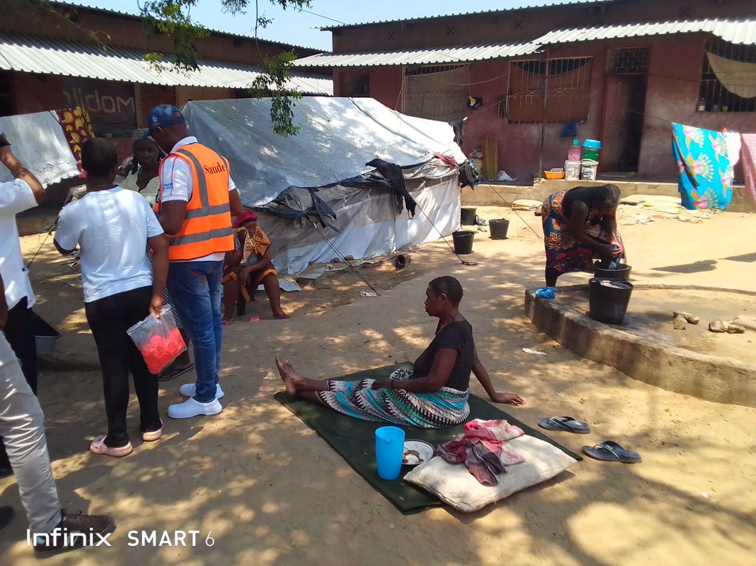
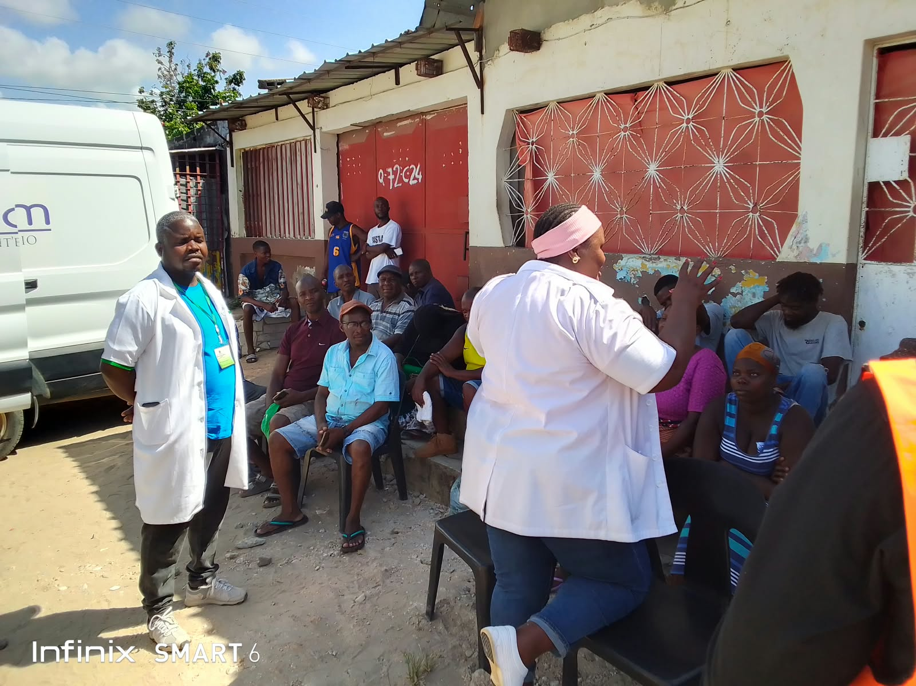
Centro de acomodacao e BM

Slide 28
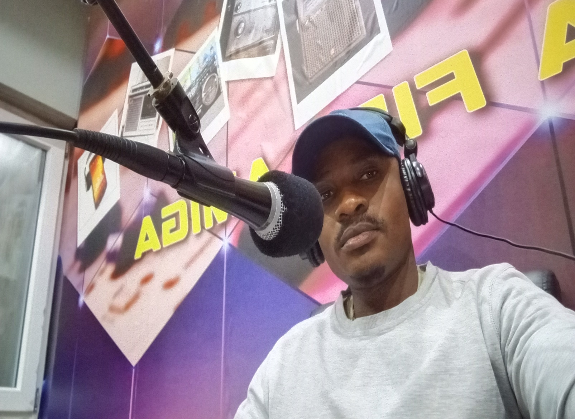
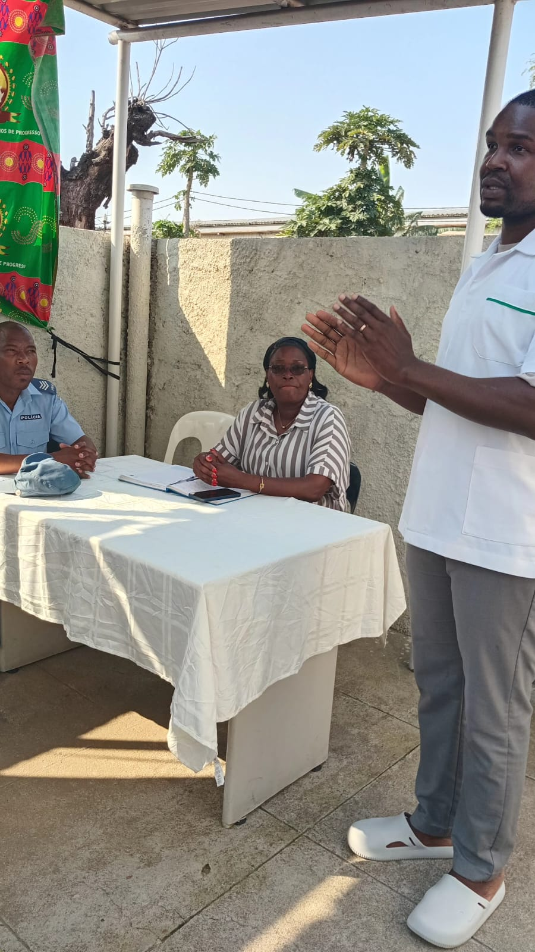
PARTICIPAÇÃO RADIOFÓNICO E REUNIAO COM LIDERES comunitarios
POR UM MUNICIPIO PROVEDOR DE MAIS E MELHORES SERVIÇOS SOCIAS E DE SAUDE

Slide 29
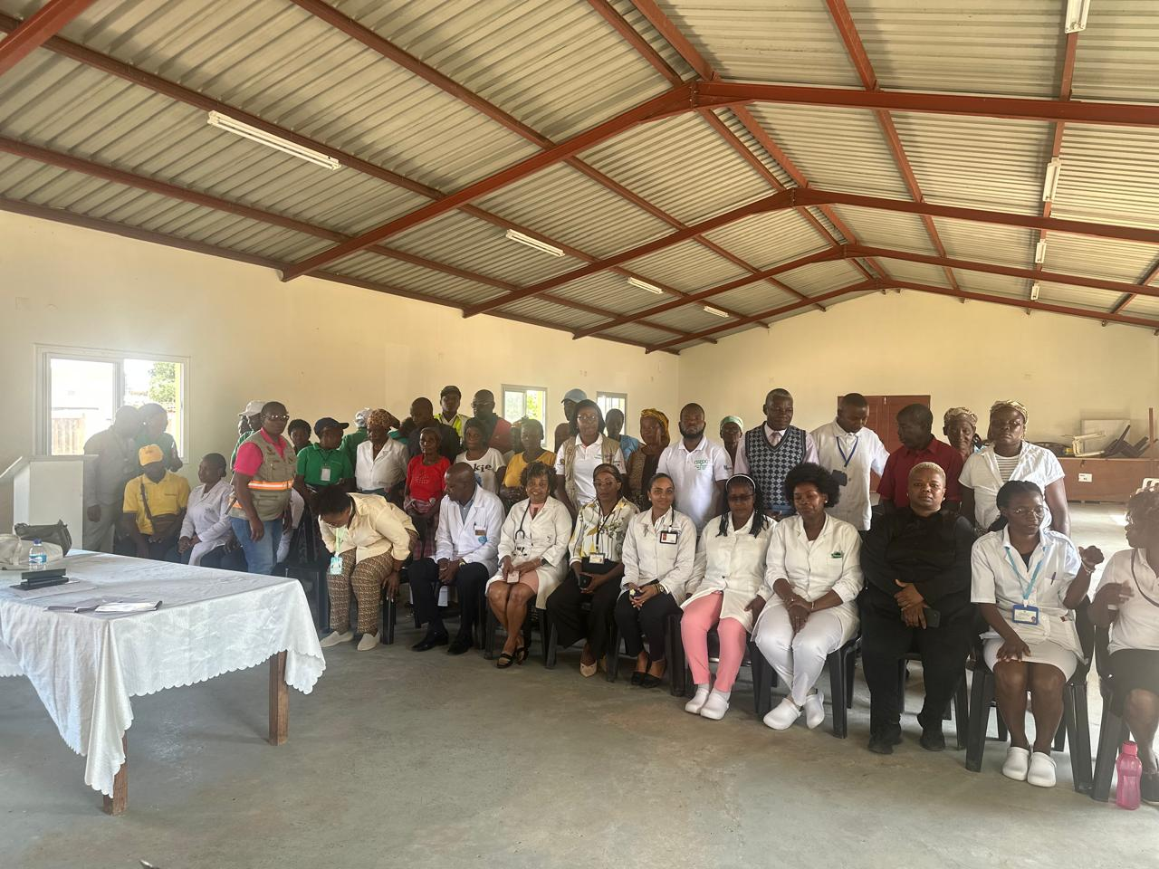
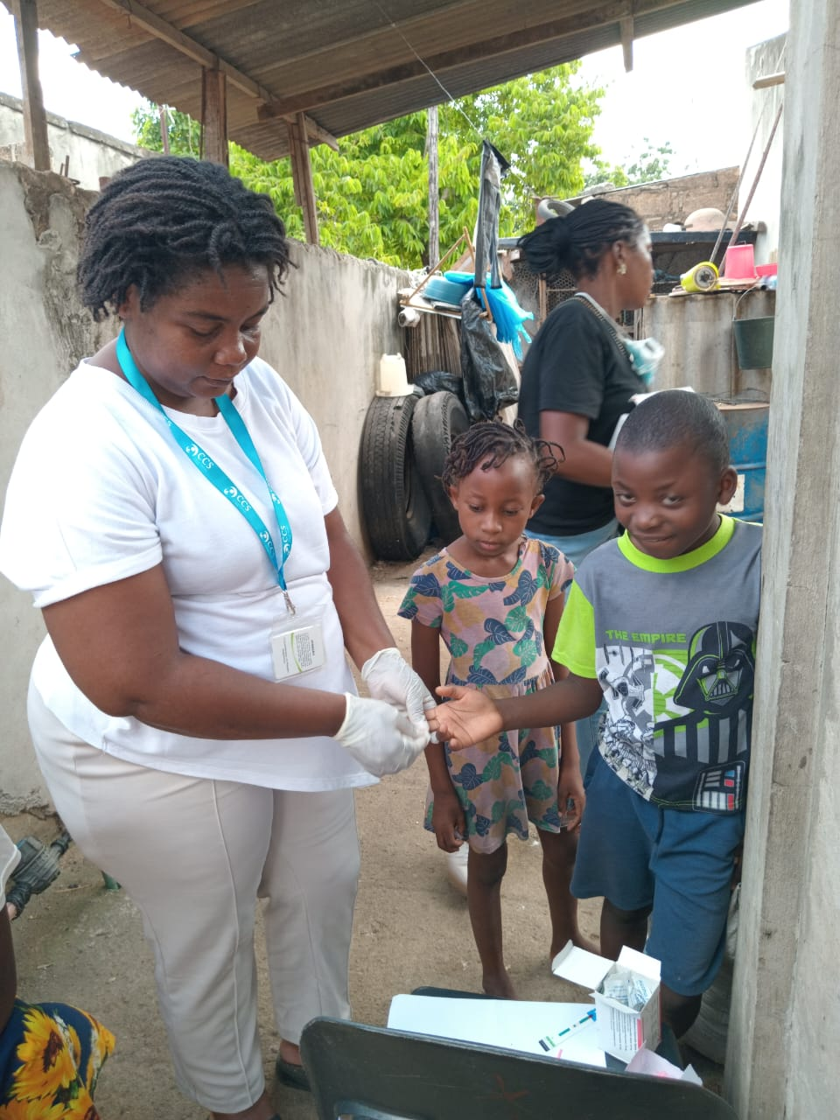
Rastreio de TB e oferta de Pofilaxia

Slide 30
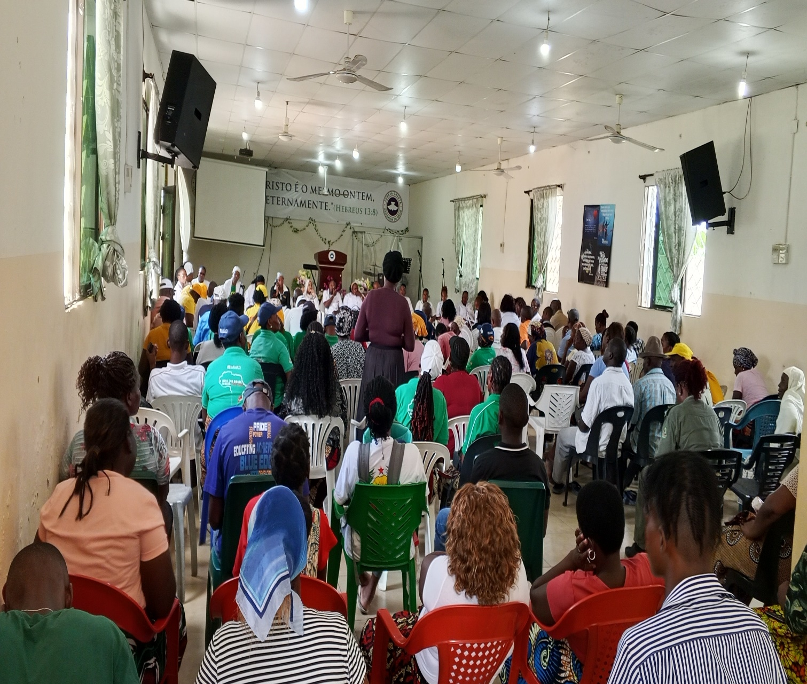
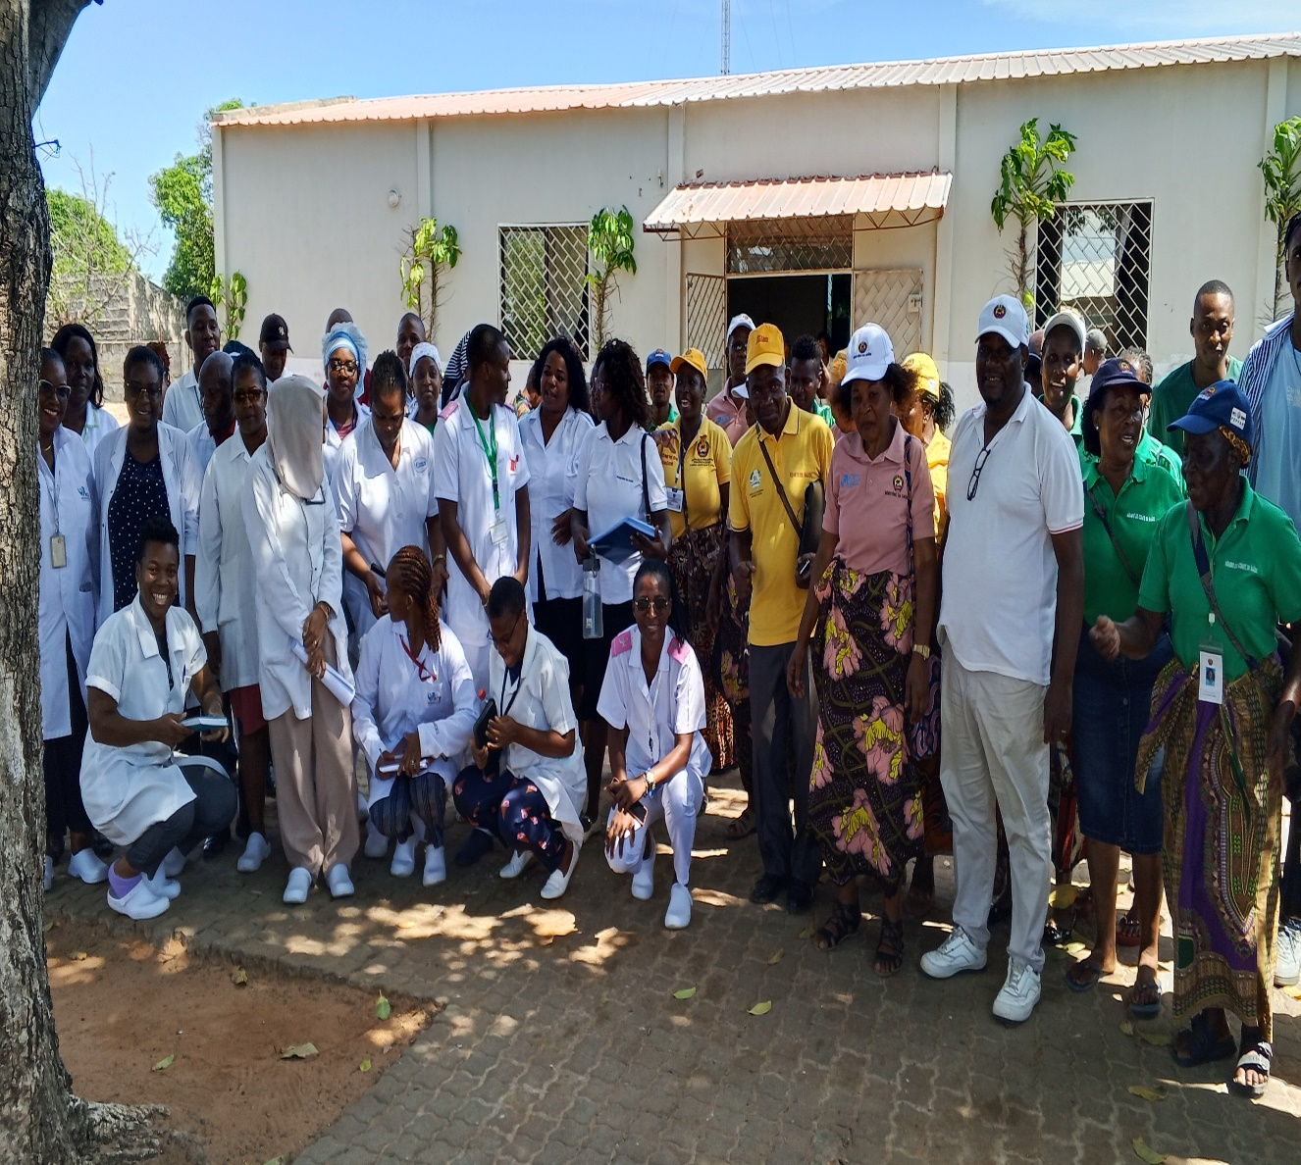
Feiras de saude - Bairro FERROVIARIO
AUSCULTAÇÃO COMUNITÁRIA - BAIRRO COSTA DOL
POR UM MUNICIPIO PROVEDOR DE MAIS E MELHORES SERVIÇOS SOCIAS E DE SAUDE

Slide 31
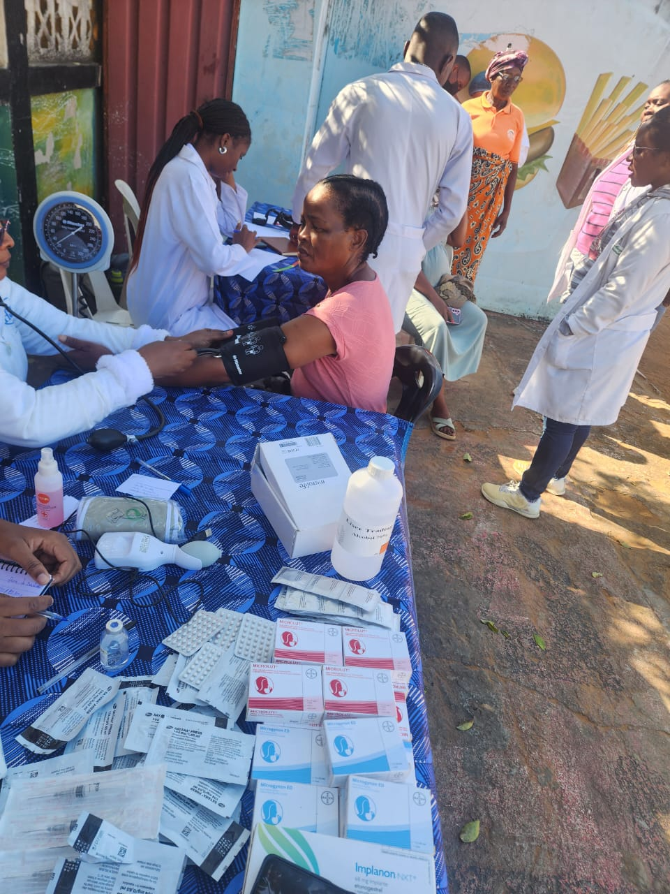
Auscutacao comunitaria e promocao de saude

Slide 32
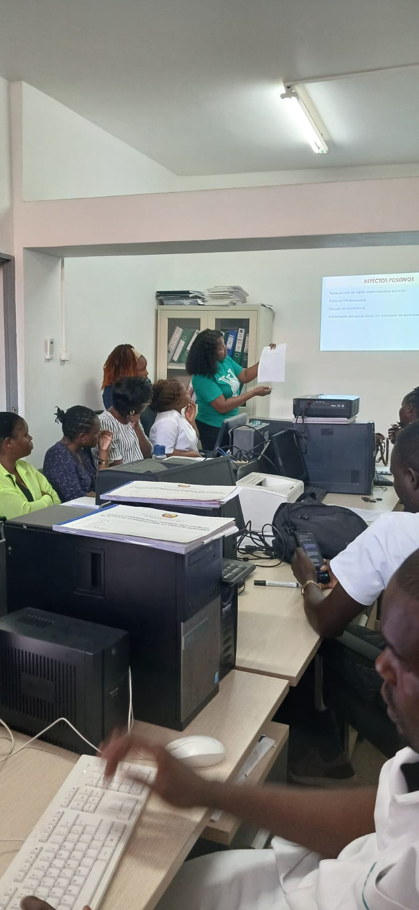
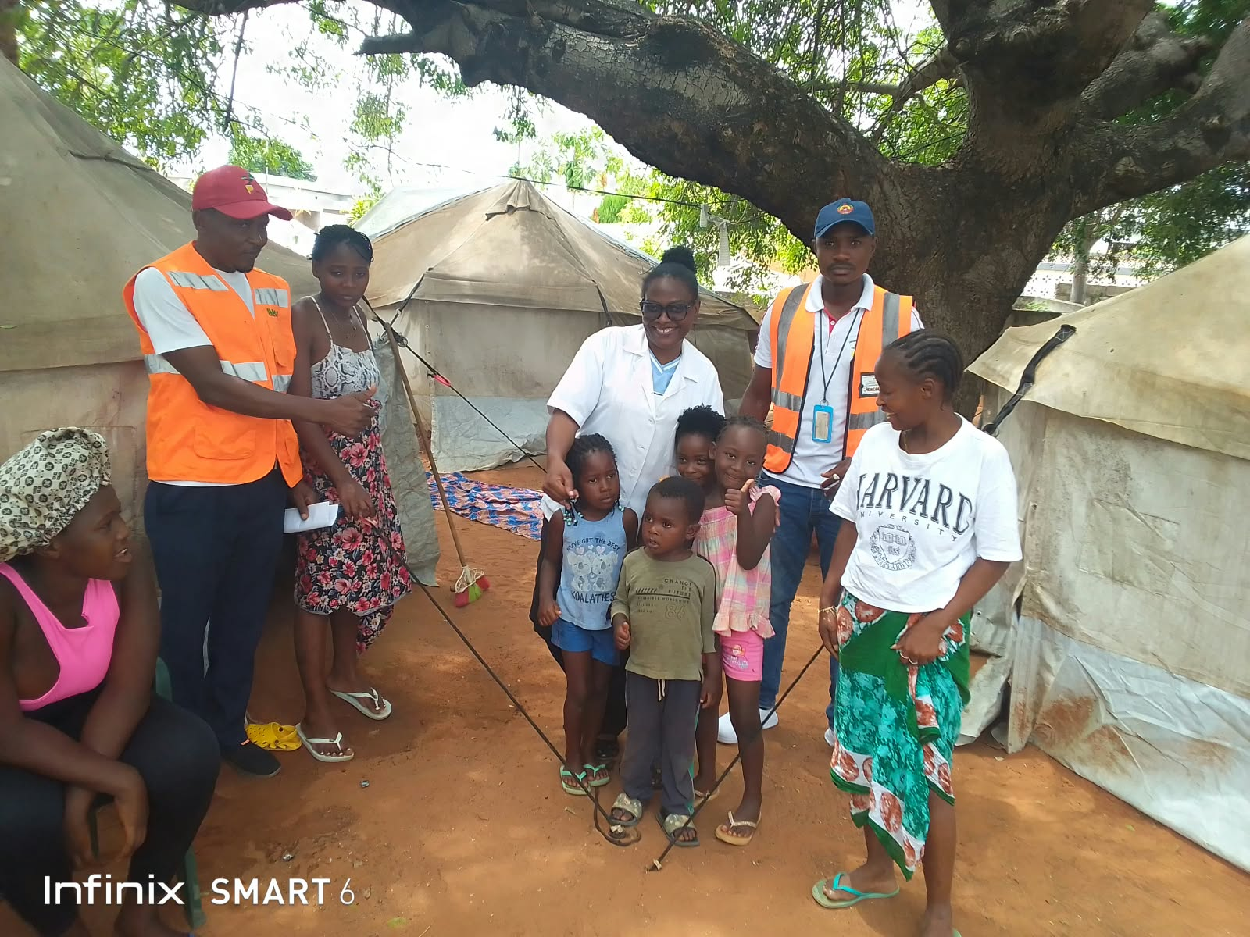
Discussao de dados de malaria e visita ao centro de acomodacao

Slide 33


Slide 34
“Obrigado!”
“O Nosso Maior Valor É A Vida!”

